Slide 1
Joc educativ 2D pentru elevi
Coordonator științific :
Ș.l. dr. ing. CHIRILĂ Oana-Sorina
Candidat :
BADE Delia

Slide 2
Tema principală
Tema jocului este educația.
Jocul se adresează în special elevilor de gimnaziu.
Motivul alegerii temei este reprezentat de dorința de a oferi elevilor un mediu plăcut și distractiv de învățare.

Slide 3

Unity
Motor de joc dezvoltat de Unity Technologies.
Este unul dintre cele mai populare motoare de joc din prezent.
Oferă ca limbaj de programare, limbajul C#.
Pune la dispoziție un manual de utilizare.
Este unul dintre cele mai recomandate motoare de joc pentru jocurile de tip 2D.

Slide 4
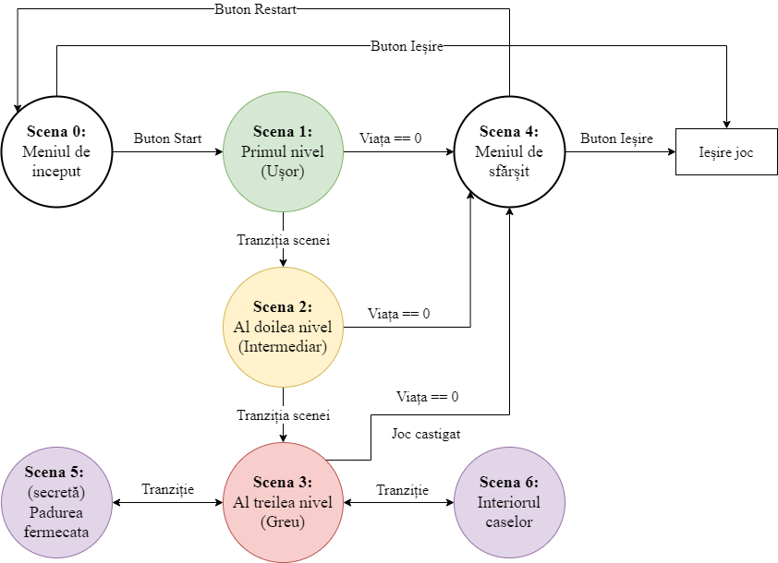
Arhitectura proiectului
Total - 7 scene
Scene principale (3): 1, 2 și 3
Scene secundare (2): 0 și 4
Scene adiționale (2):
5 și 6

Slide 5
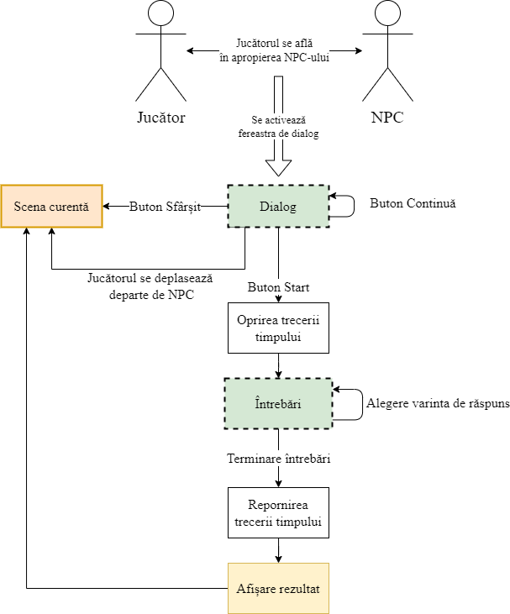
Sistem dialog și sistem întrebări
Panoul de dialog se declanșează automat la aproprierea jucătorului de NPC
Panoul de întrebări se declanșează de la butonul START din fereastra de dialog

Slide 6
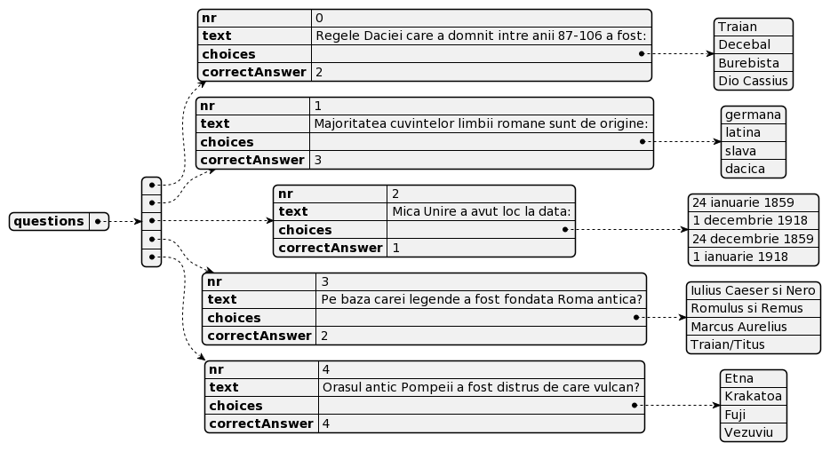
Structura fișierelor cu întrebări
Fiecare fișier conține întrebări unice dintr-un domeniu comun.
Numărul de întrebări existente într-un fișier este în jur de 20.
Întrebările sunt selectate în mod aleatoriu din fișier, dar doar de o singură dată (nu se afișează pe ecran întrebări duplicat).

Slide 7


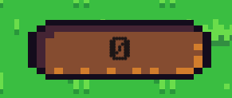

Sistem viață și sistem scor
Viața este reprezentată de bara de viață. Numărul maxim pe care îl poate avea viața este 100.
Când jucătorul răspunde corect la o întrebare, i se acordă 1 punct (punctajul se incrementează).
Când jucătorul răspunde greșit la o întrebare, i se va scădea viața semnificativ (-10), dar aceasta poate crește puțin (+2) în cazul în care se răspunde corect la o altă întrebare.

Slide 8
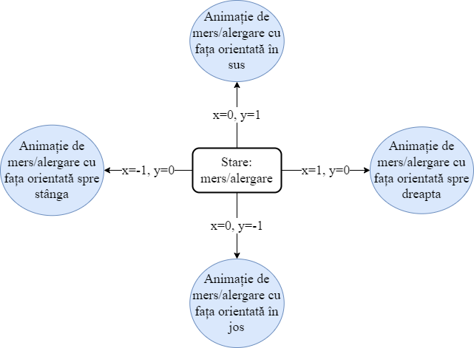
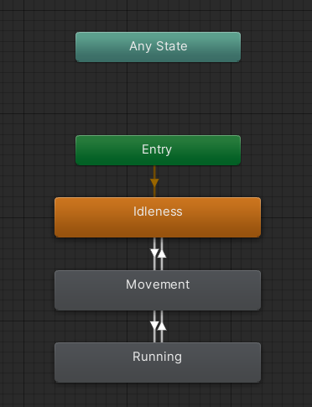
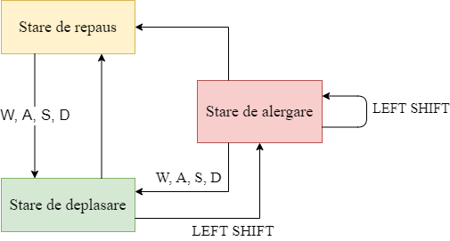
Animații
Animațiile sunt create cu componenta Animation și administrate cu componenta Animator.

Slide 9
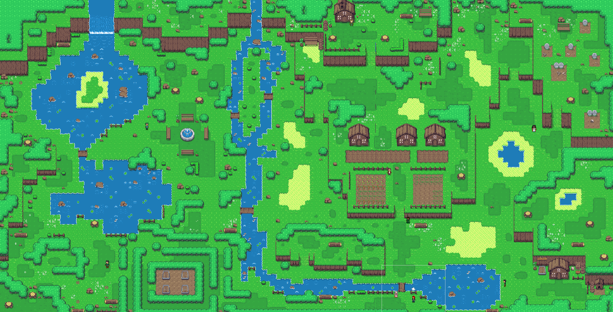
Nivel 1 – Ușor

Slide 10
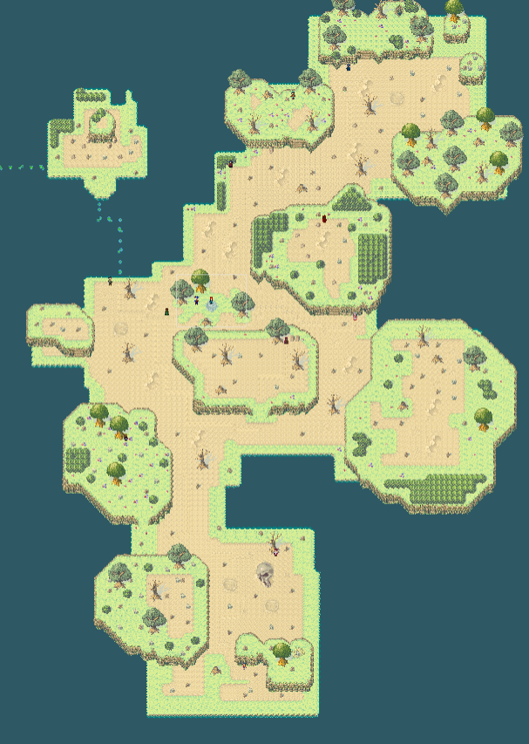
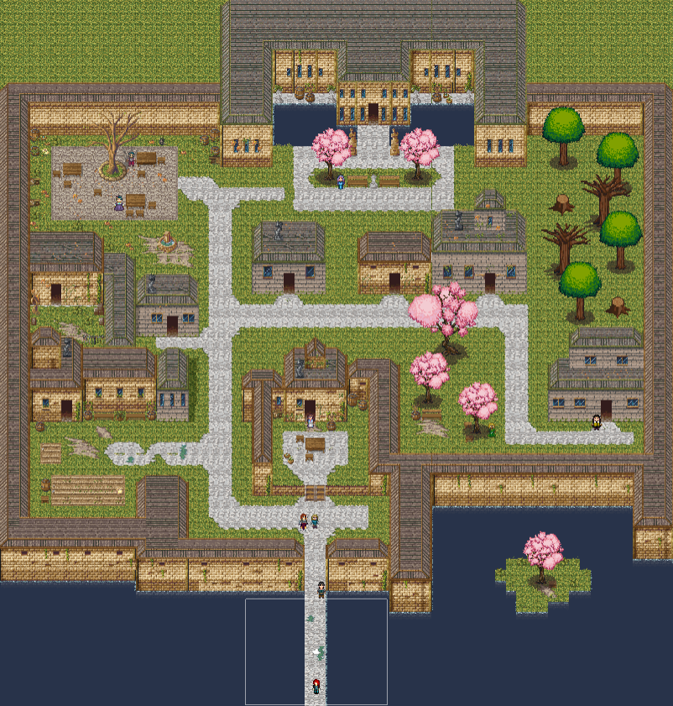
Nivel 2 – Mediu
Nivel 3 – Greu

Slide 11
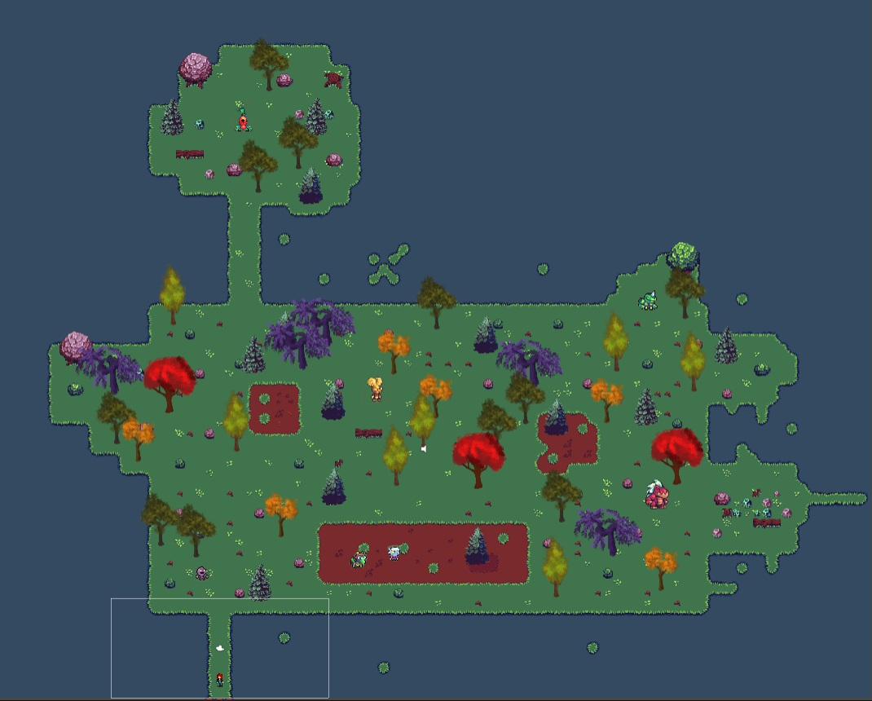
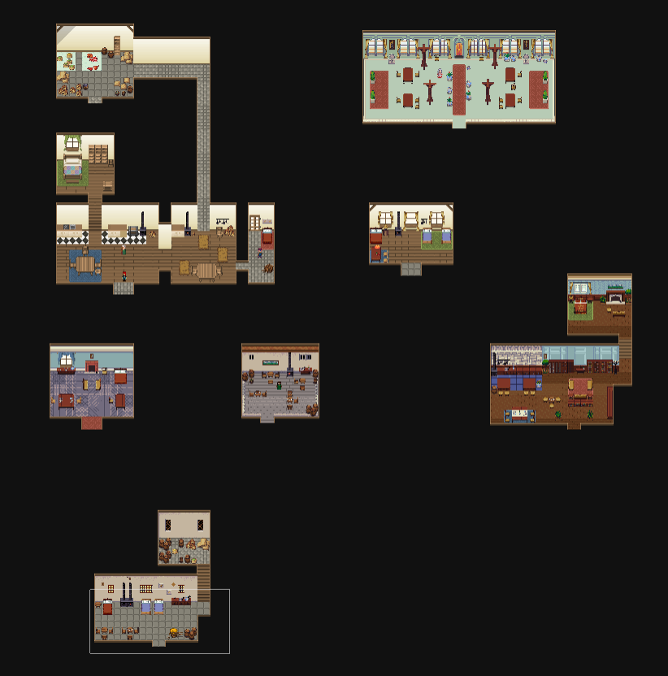
Scene adiționale

Slide 12
Concluzii
Un joc care conține funcționalități asemănătoare cu celelalte jocuri din domeniu.
Un joc cu multe aspecte interesante: poveste unică, lume fictivă, NPC-uri personificate și care poate atrage în special elevii, dar și pe oricine altcineva.
Un joc educativ care oferă oportunitatea de a învăța lucruri noi într-un mod distractiv și ingenios.
Un exemplu de o singură temă din multe altele, pe care le poate avea un joc.

Slide 13
Vă mulțumesc pentru atenția oferită!

